Slide 1
Строки. Работа с памятью.
Лекция 3

Slide 2
1 Строки в языке С++
Строки
char массив:
#include <cstring>
// #include <string.h>
…
char str[50];
класс string:
#include <string>
…
string str;

Slide 3
Конструкторы класса string
1) string() – конструктор без параметров (создает пустую строку);
2) string(string & S) – конструктор копирования (копия строки S);
3) string(const char* S) – конструктор, принимающий указатель на строку символов;
4) string(size_t n, char c) - повторение символа c заданное число n раз;
5) string(string & S, size_t start, size_t len) - строка, содержащая не более, чем len символов данной строки S, начиная с символа номер start.
Как вызвать каждый конструктор?

Slide 4
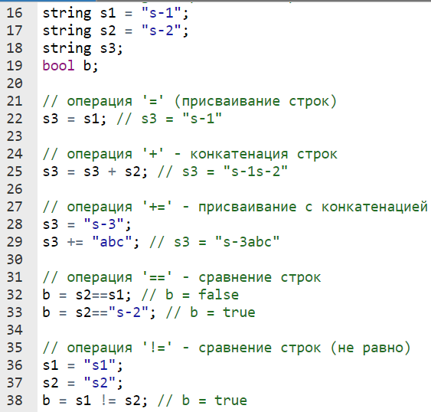
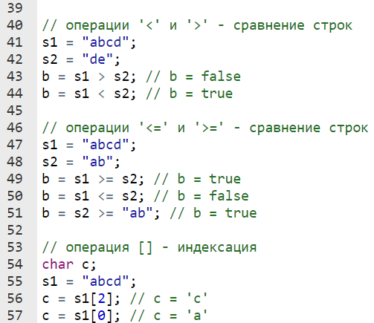
Операторы класса string
= – присваивание
+ – конкатенация (объединение строк)
+= – присваивание с конкатенацией
== – равенство
!= – неравенство
< – меньше
<= – меньше или равно
> – больше
>= – больше или равно
[ ] – индексация

Slide 5
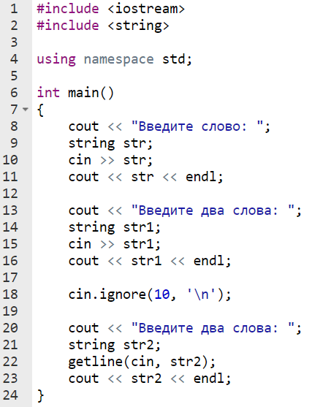
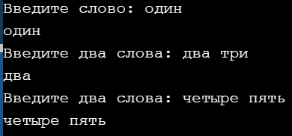
Ввод/вывод строк

Slide 6
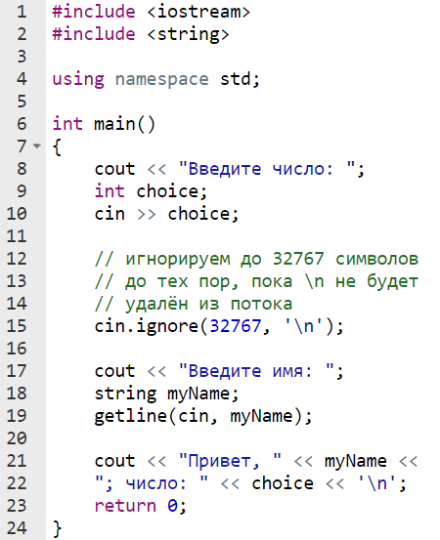
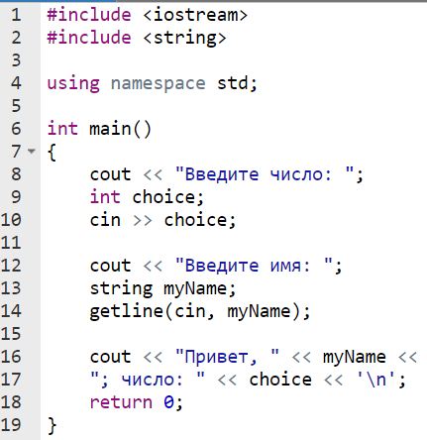



Slide 7
Некоторые методы класса string
assign | назначает символы строке
size_x000b_length | возвращает количество символов в строке
clear | очищает содержимое строки
insert | вставка символов
erase | удаление символов
push_back | добавление символа в конец строки
pop_back | удаляет последний символ
append | добавляет символы в конец строки
compare | сравнивает две строки
replace | заменяет каждое вхождение указанного символа
substr | возвращает подстроку
copy | копирует символы
find | поиск символов в строке
rfind | поиск последнего вхождения подстроки
find_first_of | поиск первого вхождения символов
find_first_not_of | найти первое вхождение отсутствия символов
find_last_of | найти последнее вхождение символов
find_last_not_of | найти последнее вхождение отсутствия символов

Slide 8
2 Управление памятью
Выделение памяти:
1) под единичный объект определенного типа:
int *pint = new int(1024);
2) под массив заданного размера, состоящий из элементов определенного типа:
int *pia = new int[4];
Освобождение памяти:
1) единичного объекта :
  delete pint;
  2) массива:
  delete[] pia;
Перераспределение выделенной памяти?

Slide 9
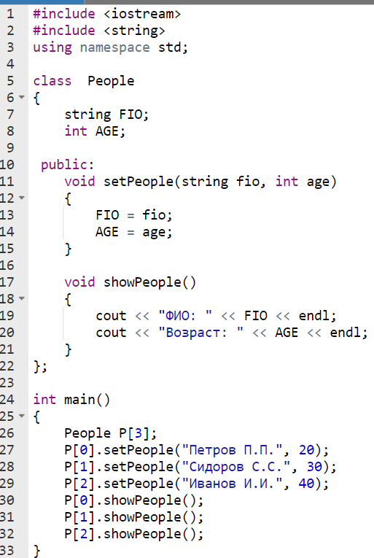
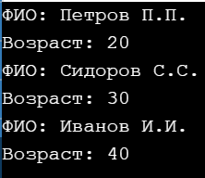

Slide 10
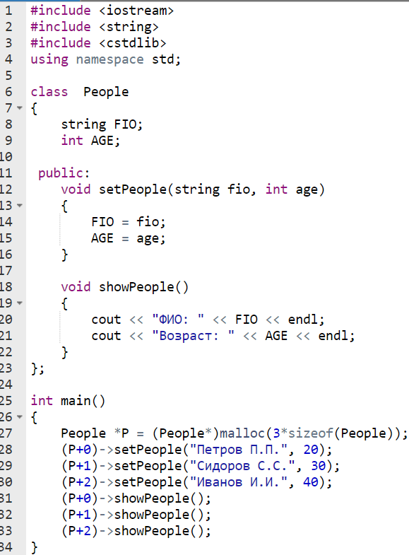
ОШИБКА

Slide 11
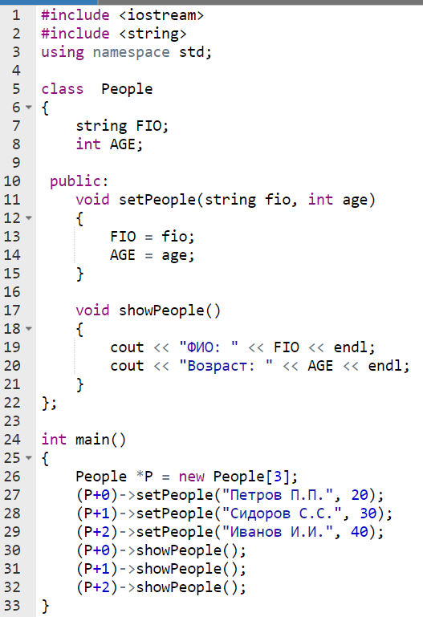

Slide 12
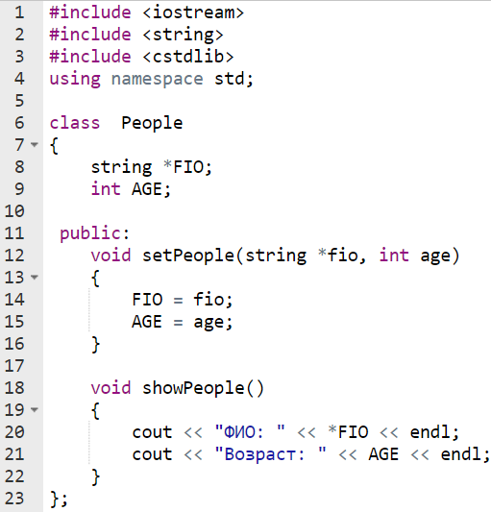
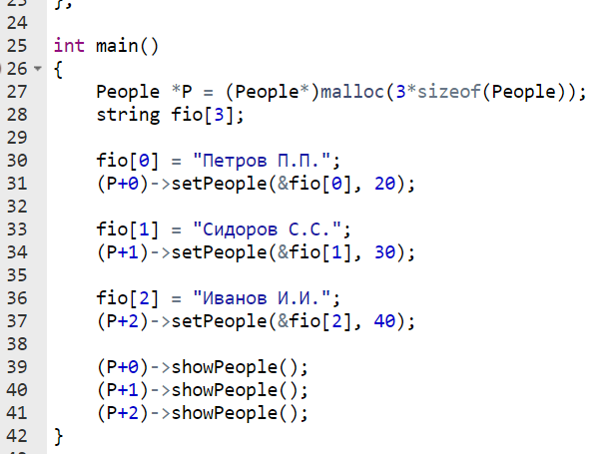

Slide 13
